Slide 1
CHU Bab El Oued
Service d’ORL
Professeur : SELMAN.D
Anatomie de la carotide interne
Présenté par : Moussaoui.Z

Slide 2
Plan
Généralités / Définition
Intérêt d'étude
Embryologie
Histologie
Anatomie descriptive
Rapports anatomiques
Branches collatérales/ terminales
Anastomoses
Explorations
Voies d'abord
Conclusion

Slide 3
Définition/Généralités
Branche de bifurcation postérieure de la carotide primitive.
Elle continue a peu près la direction de l’artère carotide commune.
Elle est destinée à l’irrigation du cerveau de l’œil et de l’oreille interne.
Elle contribue avec ses branches terminales à la formation du polygone de Willis.

Slide 4
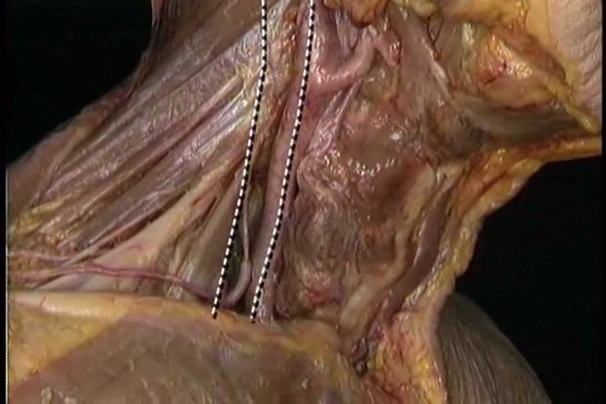

Slide 5
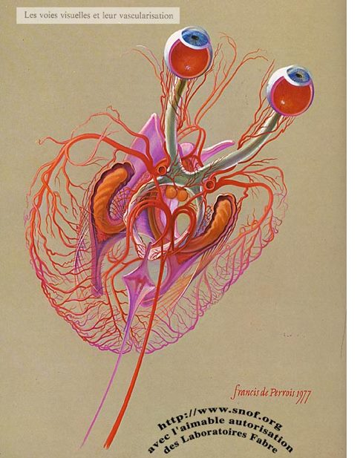
Intérêt d’étude
1 – Anatomique : par ses rapports
- les Vaisseaux : VGI, CE, artère occipitale.
- les nerfs crâniens : IX X XI XII
- les Muscles du cou
2 – Physiologique :
- Irrigation du cerveau et de l’œil
- le contrôle de la pression artérielle grâce aux barorécepteurs qui se trouvent dans le sinus carotidien (qui est la partie initiale dilatée de l’ACI )
3 – Pathologique :
- Malformations (anévrisme, agénésie de l’ACI)
- Athérosclérose
- Plaie artérielle
- Tumeur du corpuscule carotidien
4 – Chirurgicale :
- Chirurgie du coup, des anévrismes et du corpuscule carotidien
- Curage ganglionnaire

Slide 6
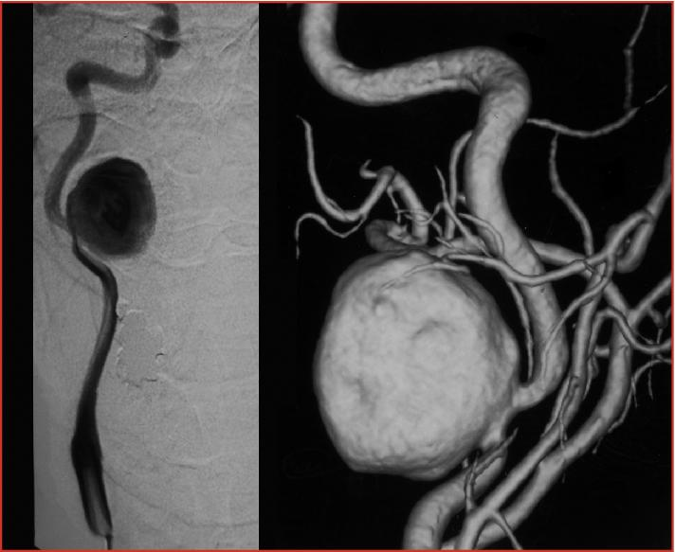
Anévrisme de l’artère carotide interne

Slide 7
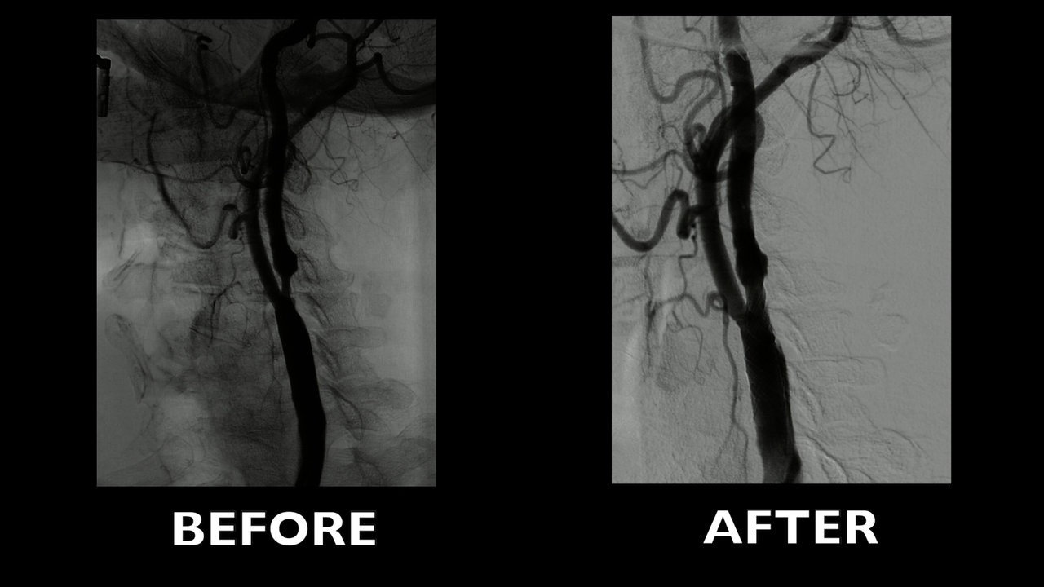
Sténose de l’artère carotide interne

Slide 8
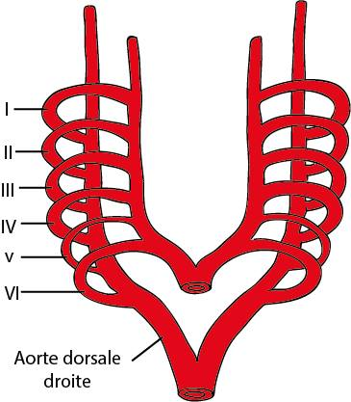
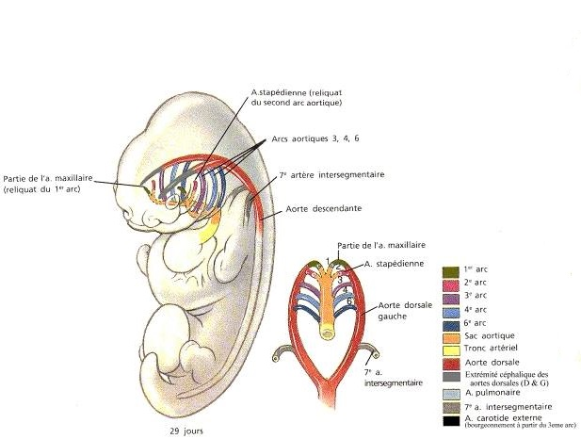
Rappel Embryologique
Les premiers vaisseaux embryonnaires se développent sous forme d’ilôts vasculaires.
Ces derniers confluent pour constituer un réseau vasculaire.
A partir de ce réseau, six arcs aortiques sont formés.
La carotide primitive ( et donc la carotide interne) dérive du troisième arc aortique.

Slide 9
Rappel Histologique
L’artère carotide interne est une artère de type élastique :
- Intima : constitué d’un endothélium + une couche conjonctive sous endothéliale
comportant des cellules musculaires lisses et des histiocytes (qui se remplie de graisse)
- La média : épaisse, faite de plusieurs couche de lames élastiques concentriques anastomosées+
de fibres collagènes + de fibres élastiques + quelques cellules musculaires lisses.
- Adventice : tissus conjonctif qui contient des vasavasorums + des fibres nerveuses
-La péri-adventice : tissu conjonctif qui relie l’artère au autres structures.

Slide 10
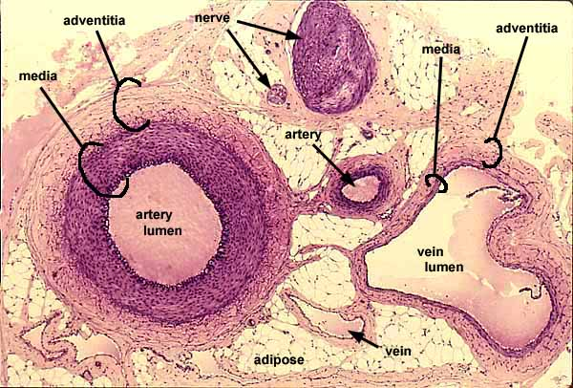
Histologie de l’artère carotide interne

Slide 11
Anatomie déscriptive
* Origine : dans la région stérno-cleido-mastoéidienne
Au niveau de l’espace thyro-hyoidien
A la hauteur de C4
1 cm au dessus du bord superieur du cartilage thyroide
* Trajet : Elle chemine successivement :
- Au niveau de la région stérno-cleido-mastoéidienne
- Dans l’espace sous parotidien posterieur
- Dans le canal carotidien creusé dans le rocher
- Dans l’étage moyen de la base du crane (sinus caverneux)
* Terminaisons : dans l’espace sous arachnoidien (au dessus du sinus caverneux et en dedans de l’apophyse clénoide anterieur)

Slide 12
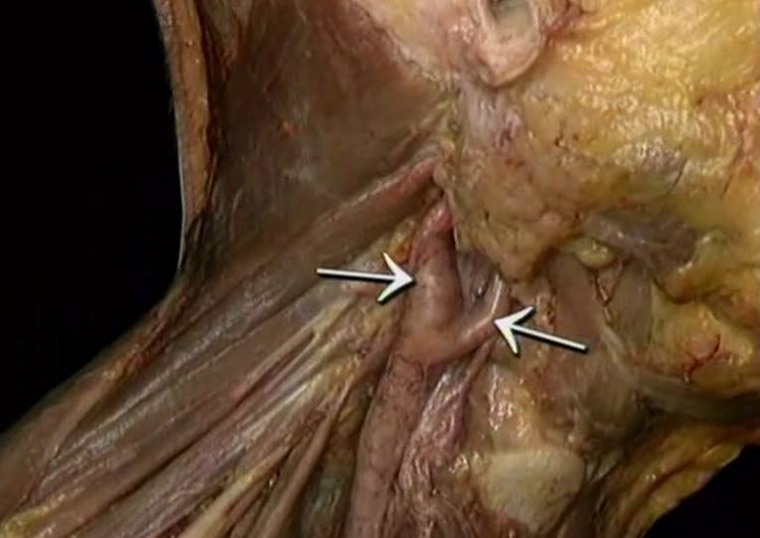
* Origine : dans la région stérno-cleido-mastoéidienne
Au niveau de l’espace thyro-hyoidien
A la hauteur de C4
1 cm au dessus du bord superieur du cartilage thyroide

Slide 13
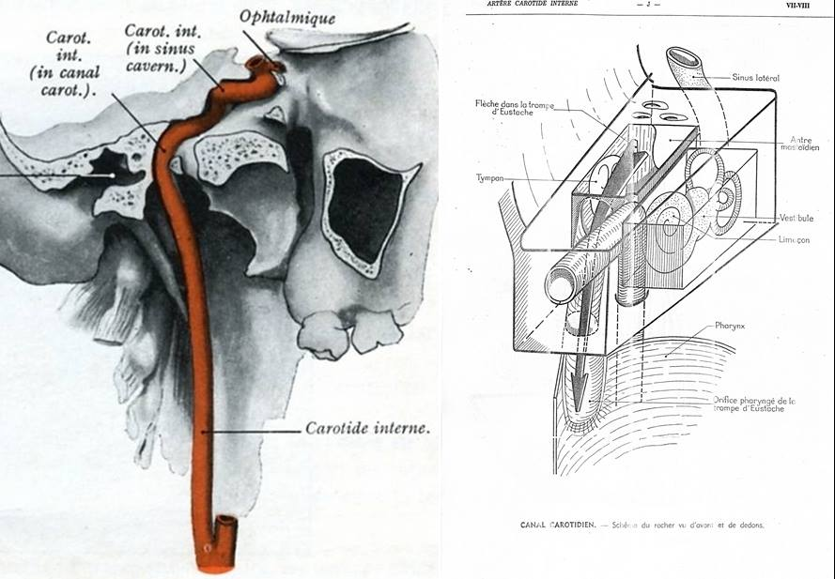
* Trajet : Elle chemine successivement :
- Au niveau de la région stérno-cleido-mastoéidienne
- Dans l’espace sous parotidien postérieur
- Dans le canal carotidien creusé dans le rocher
- Dans l’étage moyen de la base du crane (sinus caverneux)

Slide 14
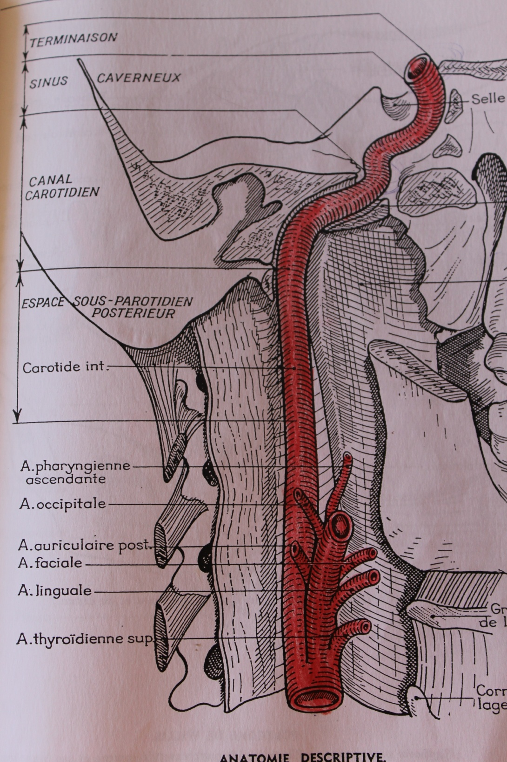

Slide 15
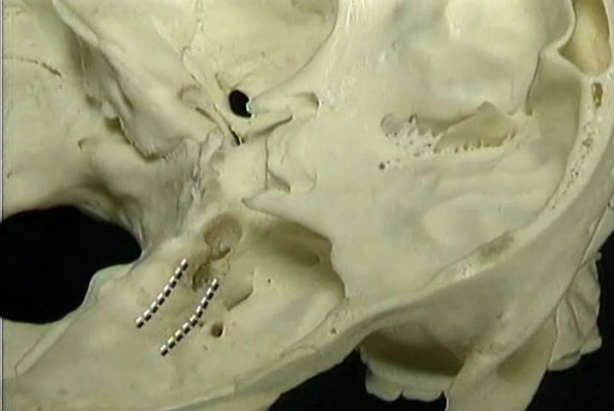
* Terminaisons : dans l’espace sous arachnoïdien (au dessus du sinus caverneux et en dedans de l’apophyse clénoide anterieur)

Slide 16
Rapports

Slide 17
Dans la région stérno-cleido-mastoidienne :
Rapports avec les parois :
* En dehors : peau
facia superficialis
muscle peaucier du cou
tissus sous cutané et rameaux du plexus cervical
M.S.C.M
* En dedans : parois latérale du pharynx (M. constricteur moyen)
* En arrière : C3,C4 avec muscle para vertébraux
Rapports avec les éléments vasculo-nerveux :
Le paquet V.M est formé : - les deux carotides
- nerf vague (angle tiedre posterieur)
- Veine jugulaire interne (très volumineuse)
- Gaine vasculaire
Descend également rameaux du IX, X, sympathique cervical, branche du XII

Slide 18
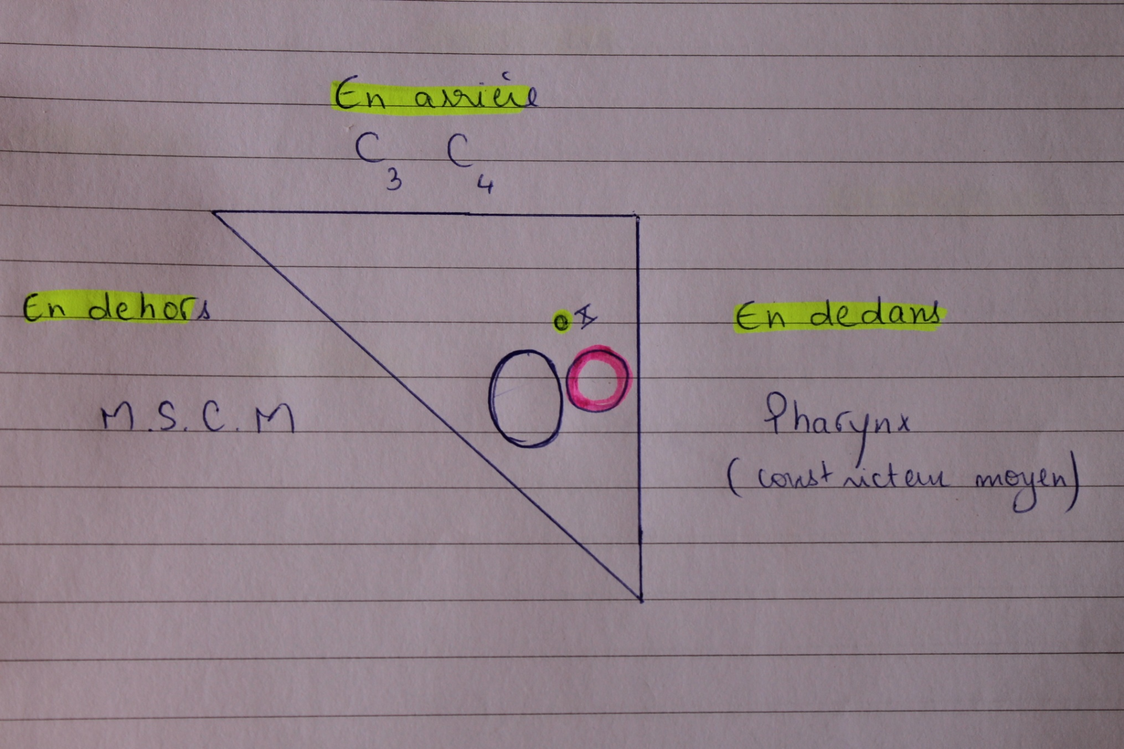

Slide 19
Dans l’espace sous parotidien postérieur
Rapport avec les parois:
* en dehors: M. STERNO CLEIDO MASTOIDIEN
* en dedans: paroi latérale du pharynx (M.constricteur supérieur)
* en arrière :C1 + C2 + muscles pré vertébraux
* en avant: diaphragme stylien qui sépare cet espace de la loge parotidienne et de l’espace
Para-amygdalien.
Rideau Stylien: muscle stylo-gloss et muscle stylo-pharyngien
Rapport avec les éléments vasculo-nerveux:
le paquet vasculo-nerveux est formé par: -carotide externe qui se sépare de la CI en traversant le
- rideau stylien , en allant vers la loge parotidienne
- Veine jugulaire interne : descend en dehors de la CI
- Nerf vague ( ganglion plexiforme) angle trièdre postérieur
- gaine vasculaire
- descend également: artère pharyngienne ascendante +
ganglion lymphatique sous digastrique+ IX + XII + sympathique
cervicale + nerf laryngé supérieur

Slide 20
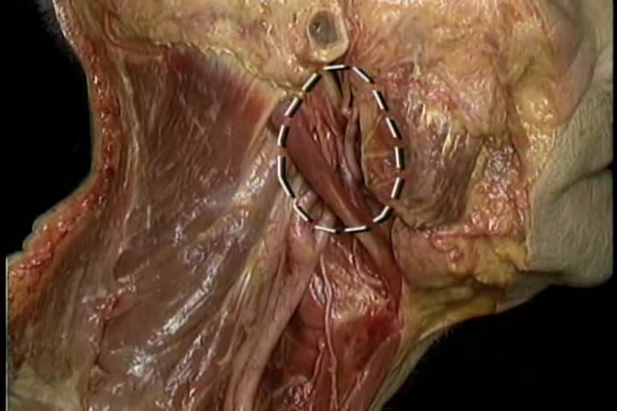

Slide 22
Dans le rocher: canal carotidien
La carotide interne adhère aux parois du canal, et ne présente pas de battements.
Elle est entourée par un plexus nerveux sympathique et veineux.
A) L’entrée du canal: orifice creusé dans la face exocrânienne postérieur du rocher.
* en arrière: fosse jugulaire et crête jugulaire
* en arrière et en dedans: trou déchiré posterieur
* en arrière et en dehors: trou stylo-mastoidien VII
* en dedans: scissure petro-occipital
* en avant: paroi post du pharynx

Slide 23
B) Segment vertical du canal:
en arrière : le limaçon
en dehors : caisse du tympan
en avant : trompe auditive, canal du muscle tenseur
du tympan .
C) segment horizontal du canal:
Dans la partie post: le canal complètement osseux
en haut
en dehors
en dedans : la masse du rocher
Dans la partie antérieure: la canal est ostéo-fibreux
en bas : lame osseuse et lame fibreuse comblant le trou déchiré
Anterieur.
en haut: l’orifice de sortie du canal et le ganglion de Gasser
en dehors: les nerfs pétreux

Slide 24
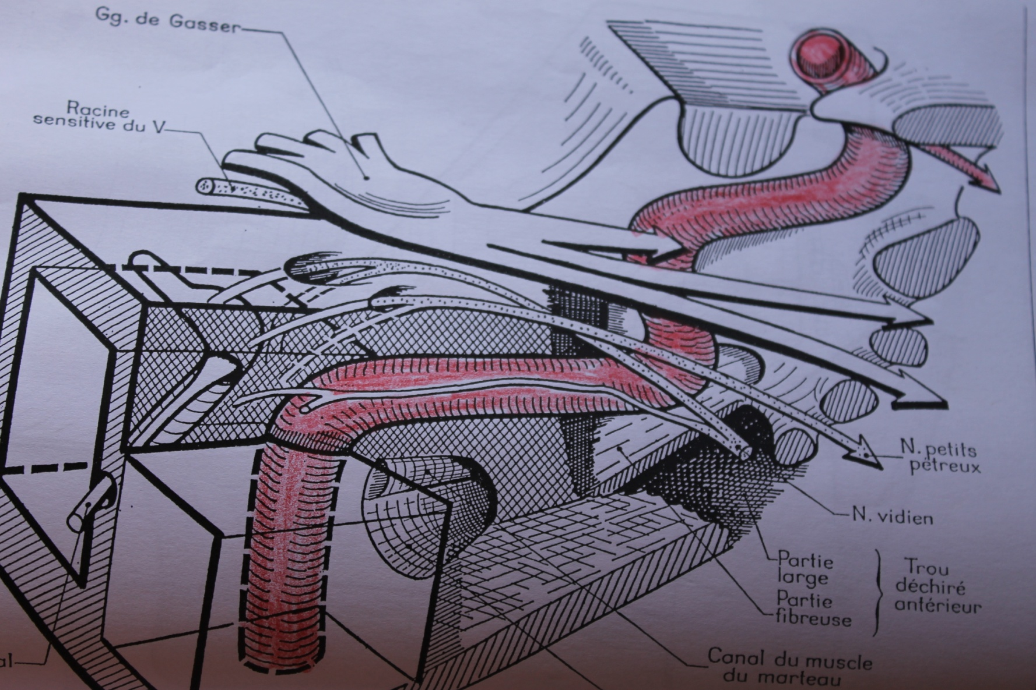

Slide 25
Dans le sinus caverneux :
Rapports avec le sinus caverneux :
- La CI pénètre dans le sinus par son plancher
- Elle sort par la partie antéro-interne du toit
- Trajet oblique en haut, avant et dedans
- Entourée par un plexus veineux et un plexus sympathique
- Le VI chemine également dans le sinus
Rapports avec les éléments vasculo-nerveux :
* En haut : face inferieur du cerveau
* En bas : racine de la grande aile du sphénoide
* En dedans : selle turcique + face latérale du corps sphénoide
* En dehors : III, IV, V + plexus veineux superficiel

Slide 26
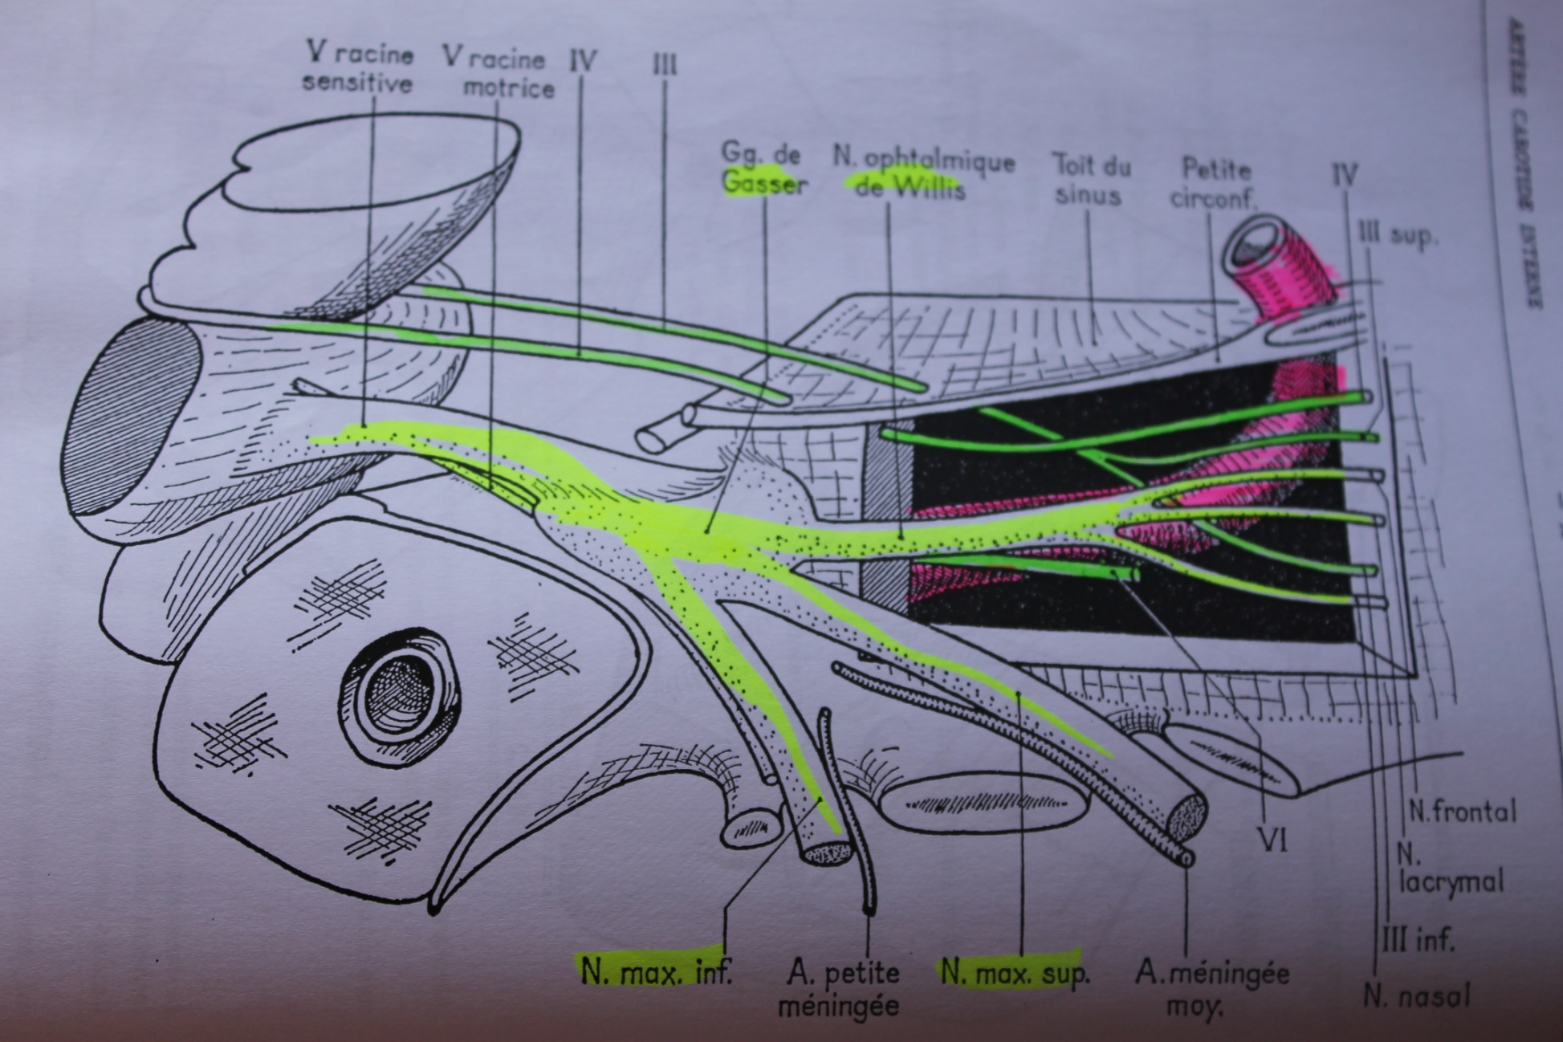

Slide 27
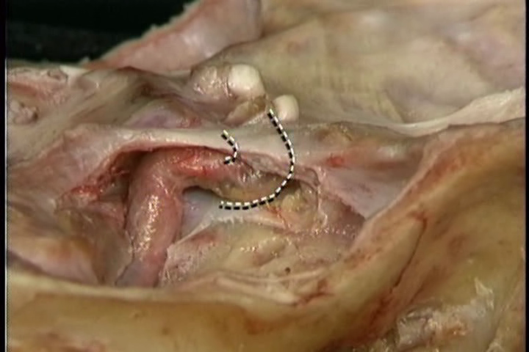

Slide 28
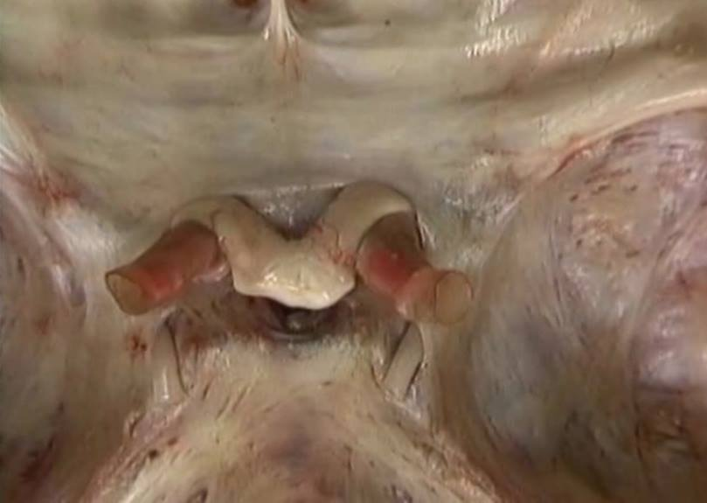
Dans l’espace sous arachnoïdien :
* En haut : face inférieure du lobe frontal
* En bas : toit du sinus caverneux
* En dedans : chiasma optique
* En dehors :apophyse clénoide antérieur

Slide 29
Branche collatérales
La CI ne donne aucune branches en dehors du crane.
1. Dans le canal carotidien : artère carotido-tympanique
2 . Dans son trajet intra crânien : - Rameaux méningés
- Rameaux opto-tubérositiates
- Artère ophtalmique
Artère ophtalmique : Seule collatérale importante
Artère de l’œil et de l’orbite
Accompagne le nerf optique
Elle nait en dedans de l’apoclénoide
Trajet : - en sous arachnoidien
- dans le canal optique
- dans l’orbite (sinueuse en bayonette)
Terminaisons : devient l’artère nasale qui s’anastomose avec l’artère angulaire

Slide 30
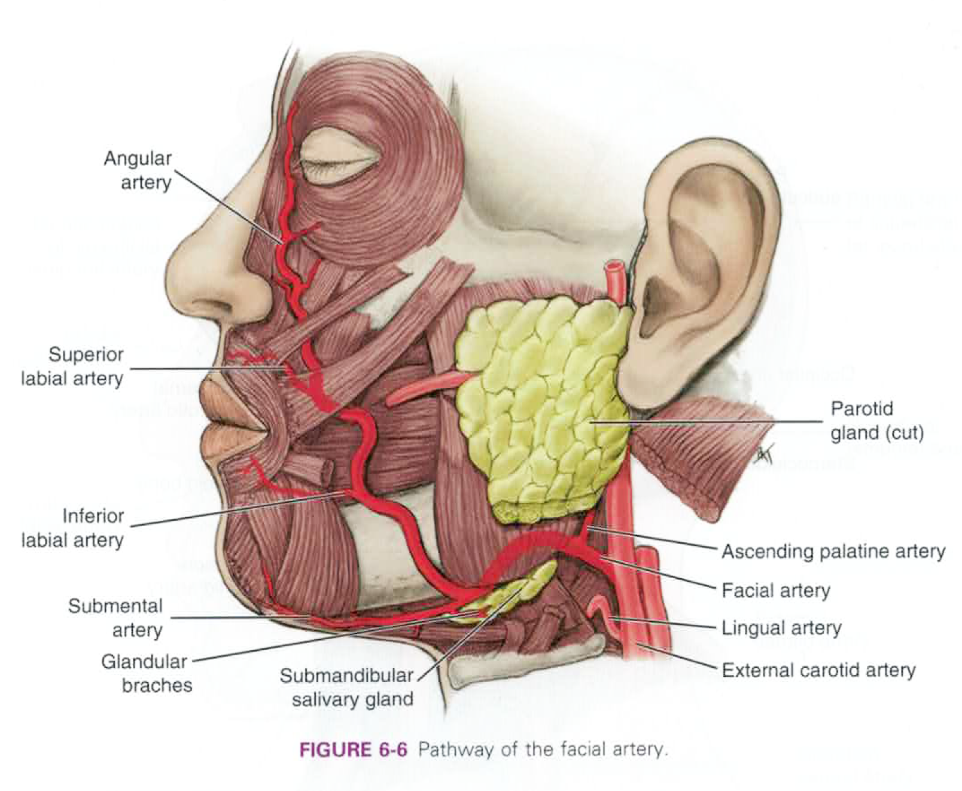

Slide 31
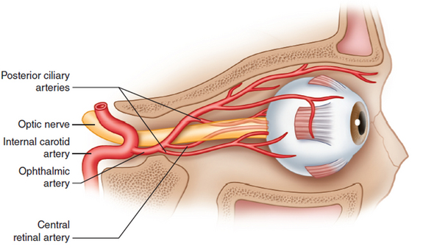
Artère ophtalmique

Slide 32
Branches terminales
Au nombre de 04:
1 - Artère cérébrale antérieure : les deux artères cérébrales antérieures sont liées par
l’artère communicante antérieure
2 - Artère cérabrale moyenne (sylvienne) : la plus importante
donne une branche centrale (nx gris centraux)
et une branche corticale (lobes)
3- L’artère choroïdienne : vascularise le plexus choroïde
4 – L’artère communicante postérieure : anastomose la carotide interne à l’artère cérébrale
postérieure

Slide 33
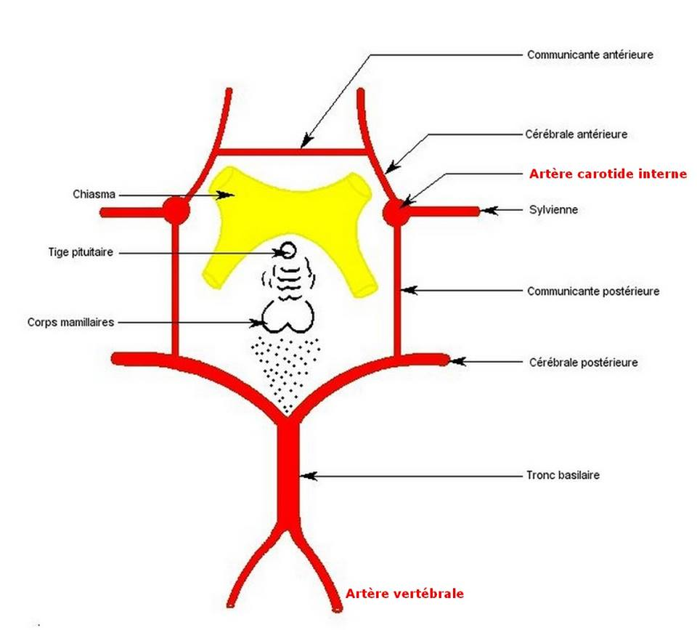

Slide 34
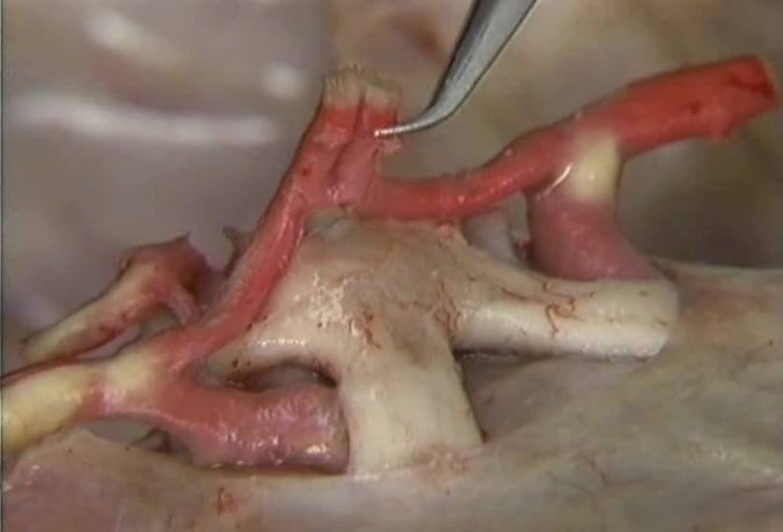
Anastomoses
Dans le crane : polygone de willis qui fait communiquer :
- Carotide interne avec la carotide interne controlatérale
- Carotide interne avec le tronc basilaire
En dehors du crane : pas d’anastomoses importantes.
Avec la carotide externe (l’artère nasale qui s’anastomose avec l’artère de
la sous cloison)

Slide 35
Explorations
Clinique :
* Interrogatoire : vertige, fatigue chronique, acouphènes, hyper tension artérielle antécédents
d’angéite et de maladie de système
* Inspection : tuméfaction pulsatile et battante.
* Palpation : frémissement.
* Auscultation : souffle carotidien.
Remarque : très souvent il n’existe aucun symptômes lorsque l’artère carotide externe commence a se boucher ou a se sténoser.
En général, elle est révélée par une complication cérébrale (AVC) ou une perte de la vision d’un
côté.

Slide 36
Paraclinique :
* TDM / IRM
* Echodoppler: reconnaître les plaques d’athérome « instables », evaluer le degré de sténose , et faire le suivi après revascularisation
* Angioscanner
* Artèriographie : reste l'examen de référence pour quantifier la sténose

Slide 37
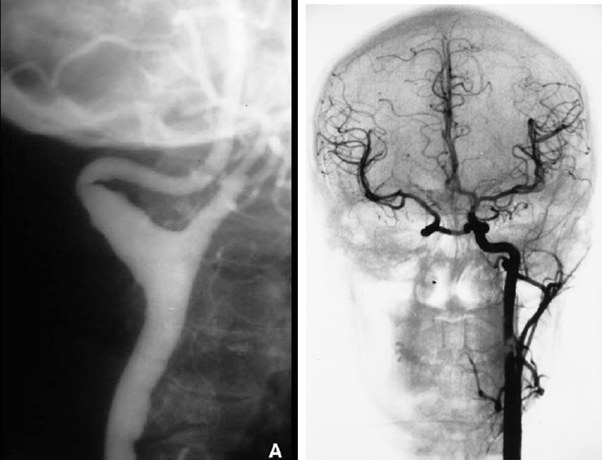
Angiographie

Slide 38
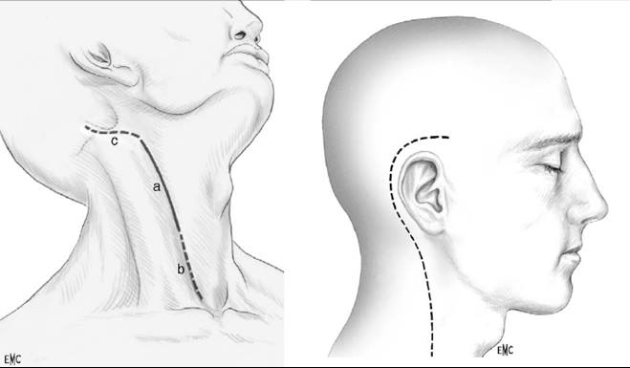
Voie d’abord
1 - Voie pré sterno-cléido-mastoidienne :
Voie classique , la plus utilisée, elle permet d’exposer la terminaison de l’AC commune, la bifurcation, l’origine de l’ACE et les 4 premiers centimètres de l’ACI
2 – Abord dans l’espace sous parotidien :
C’est l’expansion vers la base du crane de l’abord précédent, cet abord contrôle l’ACI
jusqu’an 2 cm de sa pénétration dans la base du crane
3 – Abord dans la fosse infra temporale.
4 – Abord rétro jugulaire.

Slide 39
Conclusion
La carotide interne est destinée à l’encéphale et a l’appareil de la vision
D’exploration facile, son abord reste cependant difficile.
En cas de lésions, il peut y avoir d’une part un trouble de la vision homolatéral et d’autres part des troubles neurologiques controlatéraux.
Ils existent certaines variations anatomiques qui sont nécessaire a connaitre

